Slide 1
KROUŽEK KRESLENÍ ZA POMOCI PRAVÉ MOZKOVÉ HEMISFÉRY – skupina 1

Slide 2
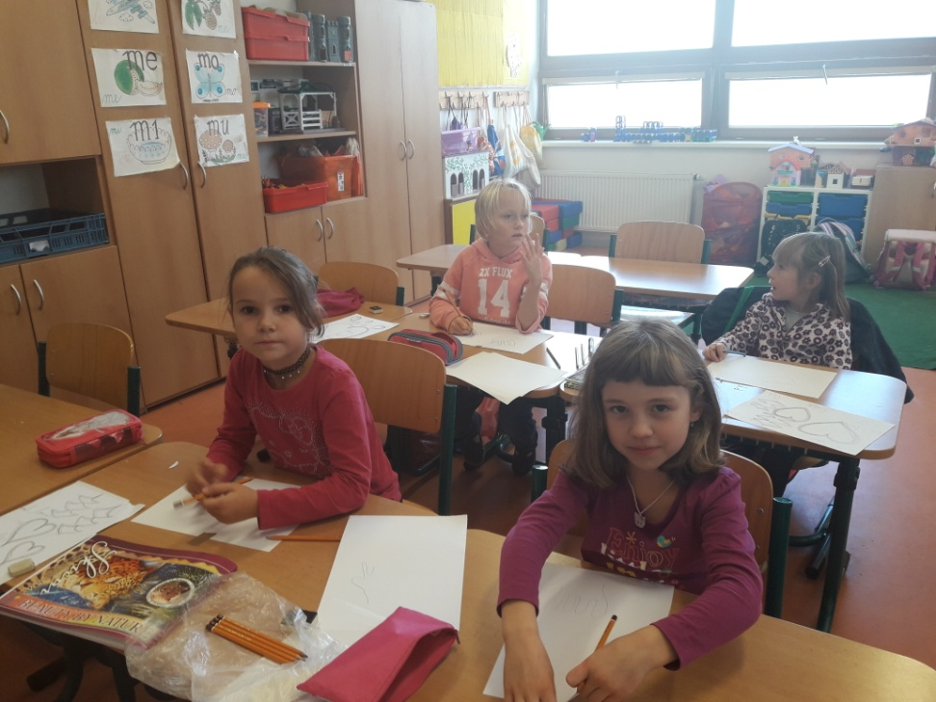
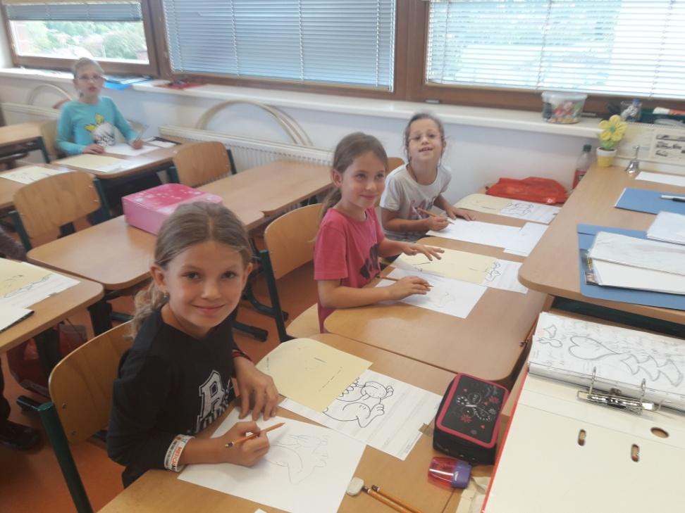
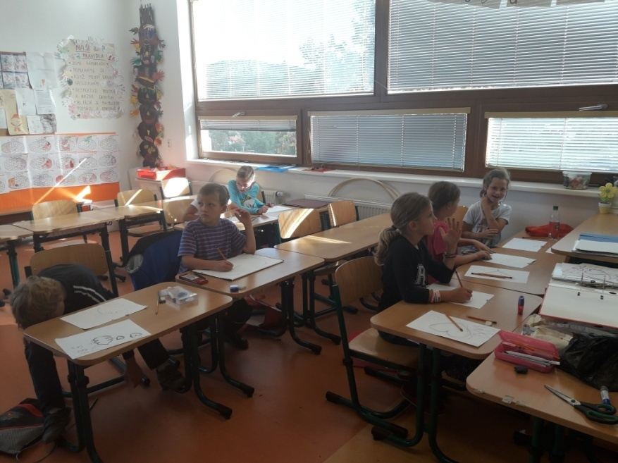
Kurz jsme zahájili začátkem října s 12ti dětmi. Seznámili jsme se se základními výtvarnými potřebami , ukázali jsme si, jak pracovat s tužkou a vyzkoušeli jsme několik základních cvičení na papír. Vznikly první obrázky.

Slide 3
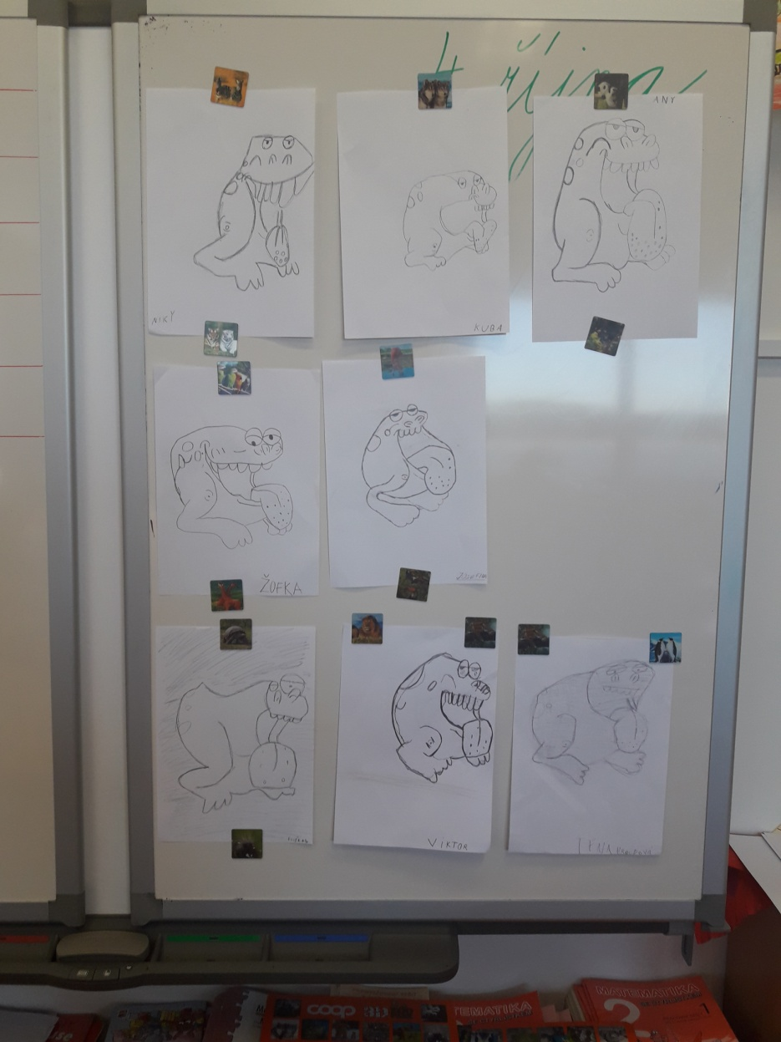
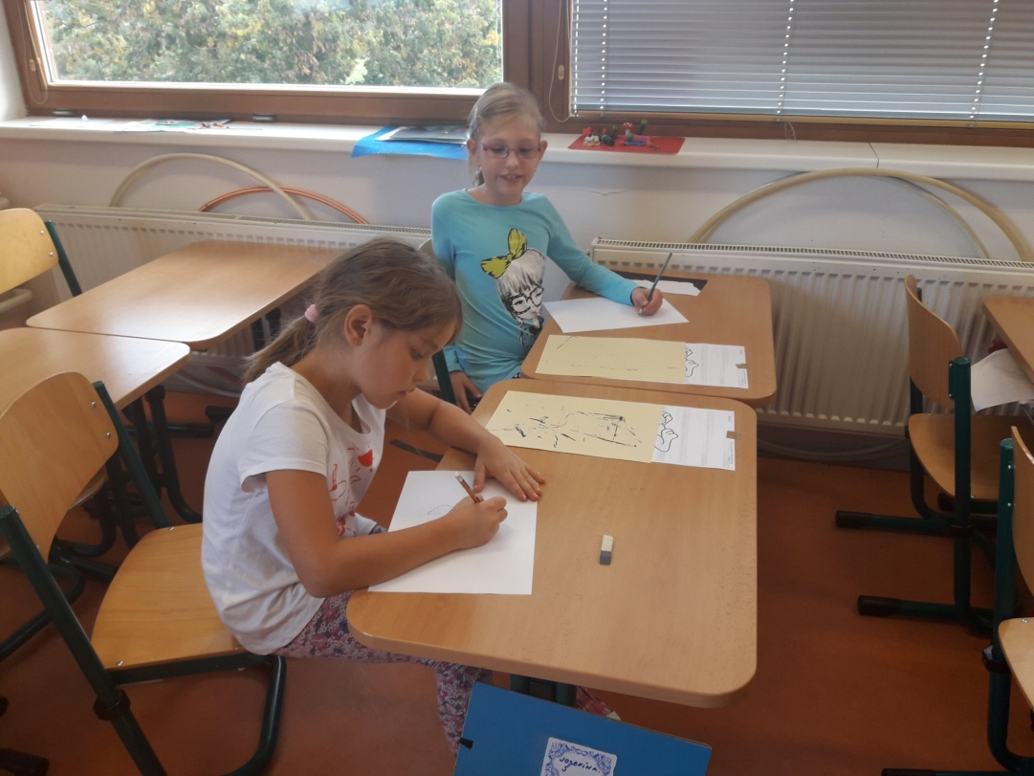

Slide 4
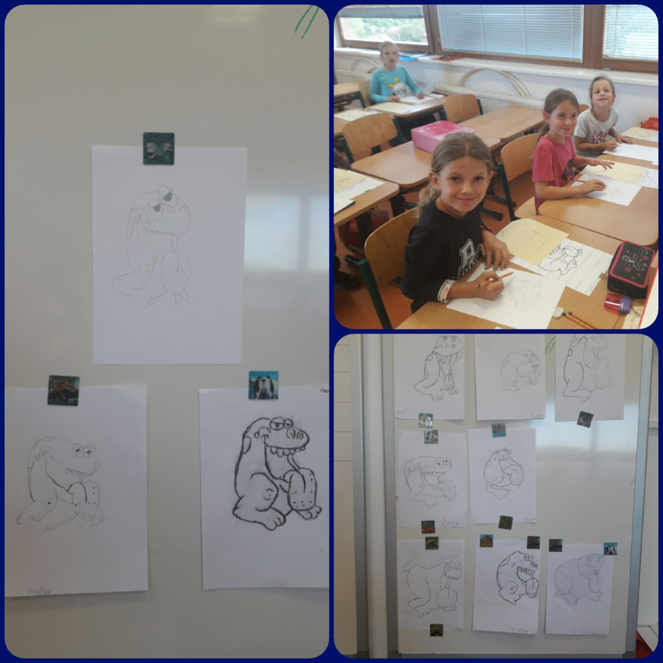

Slide 5
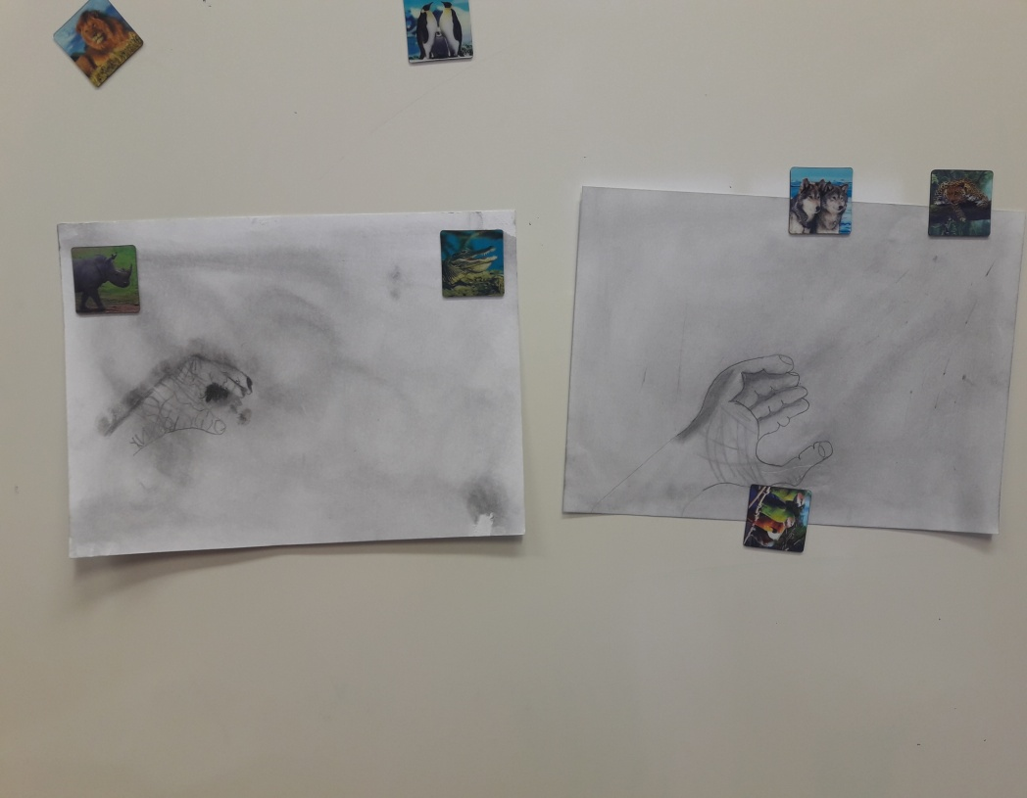
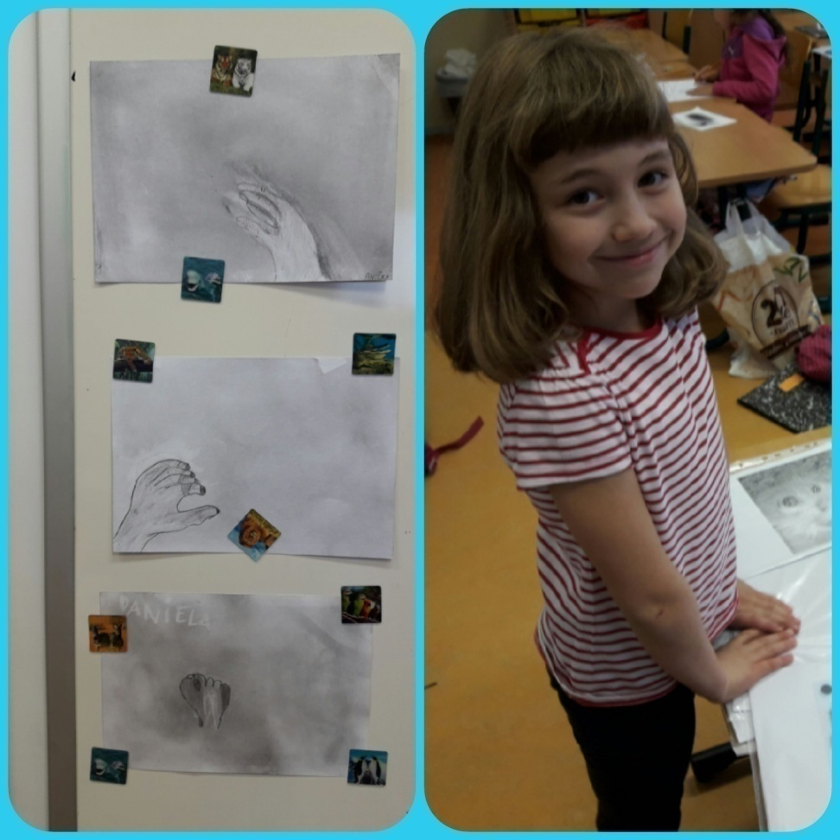
Zkusili jsme nakreslit svoji ruku. Ukázali jsme si, jak stínovat, vnímat světla a stíny, používat několik druhů tužek a gumu.

Slide 6
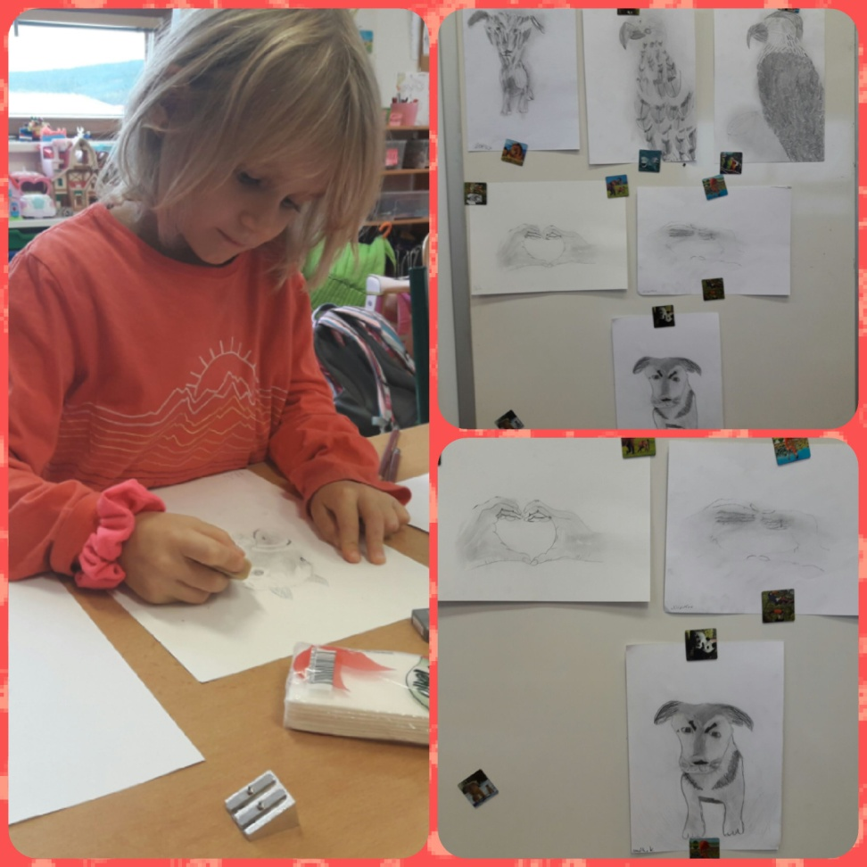
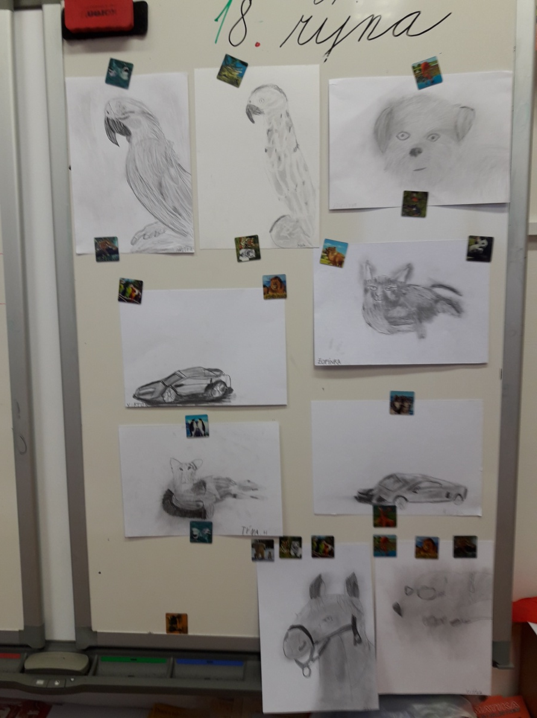

Slide 7
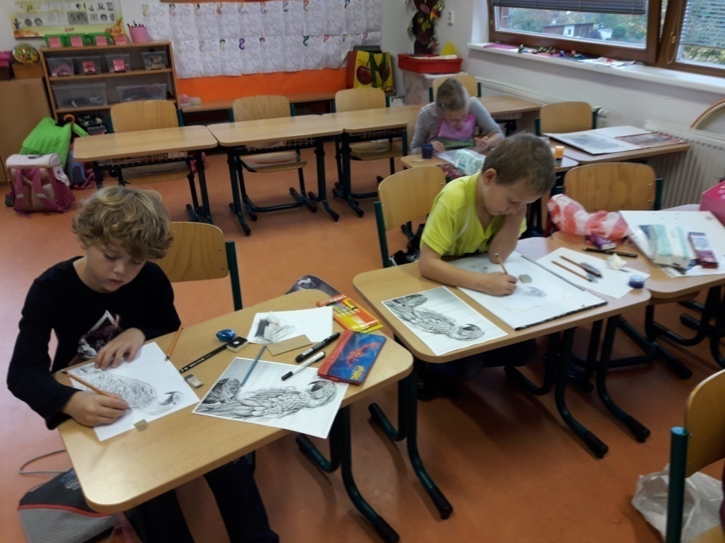
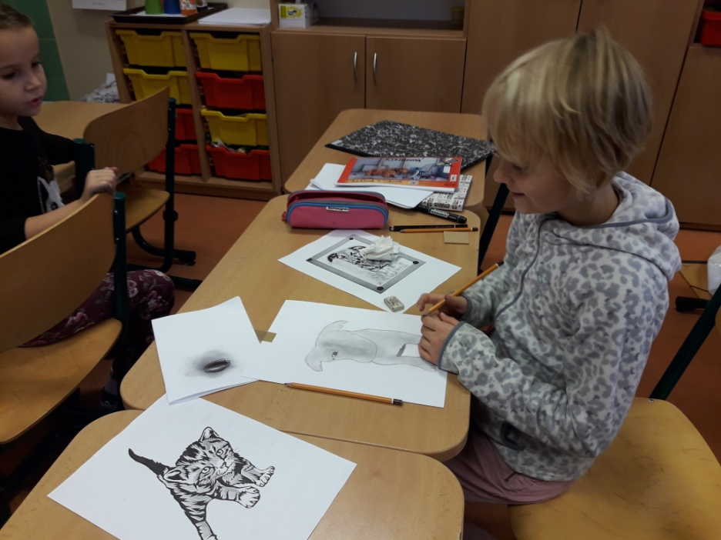
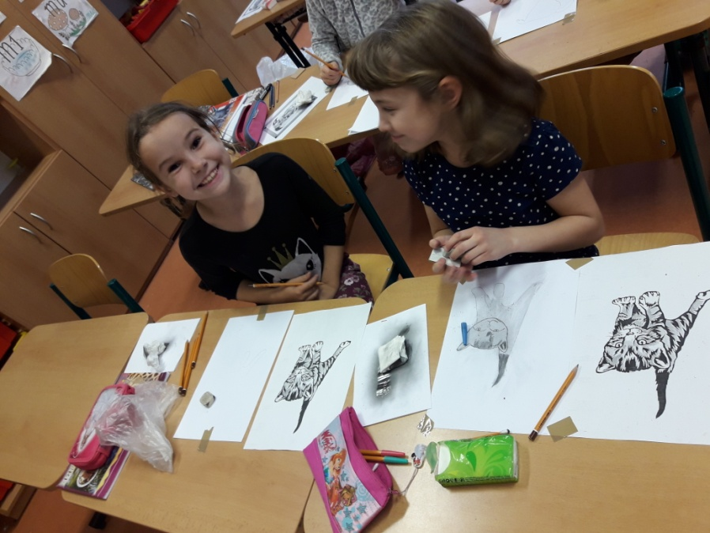

Slide 8
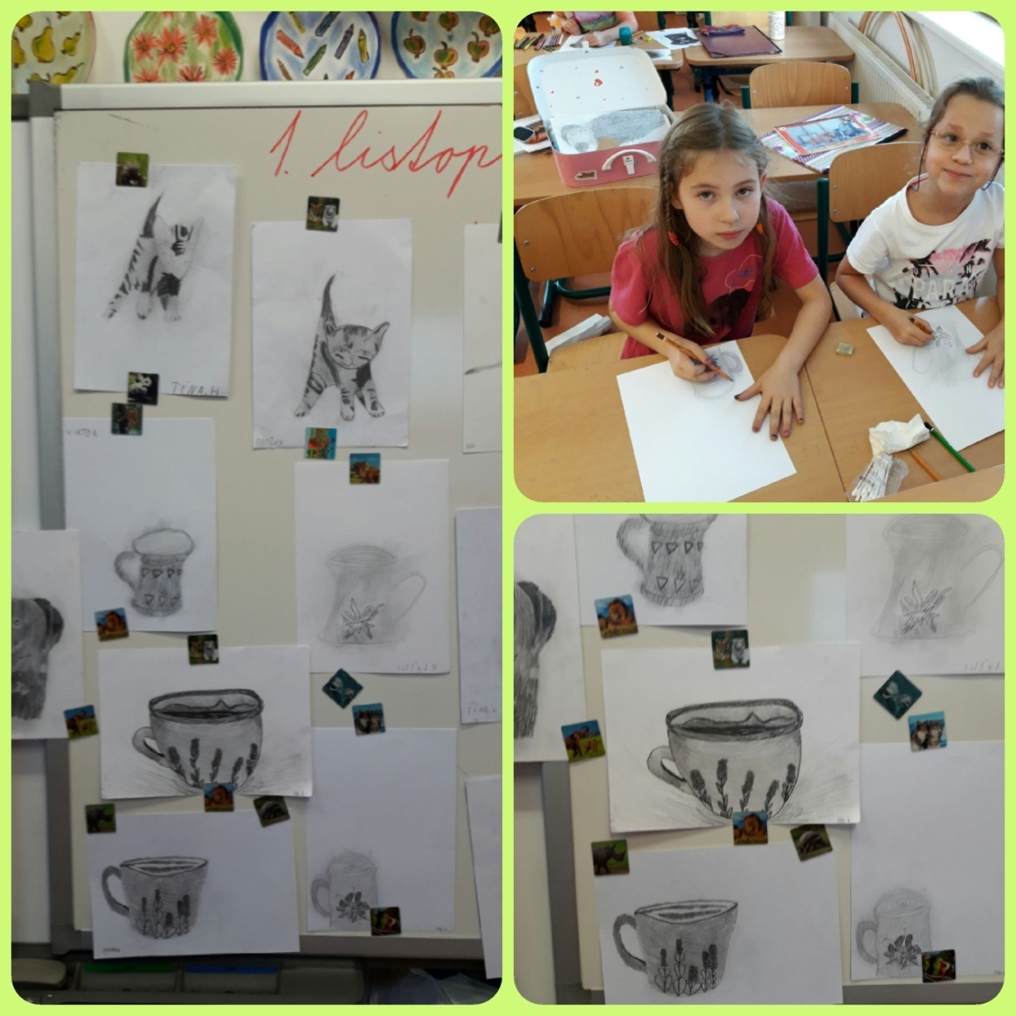
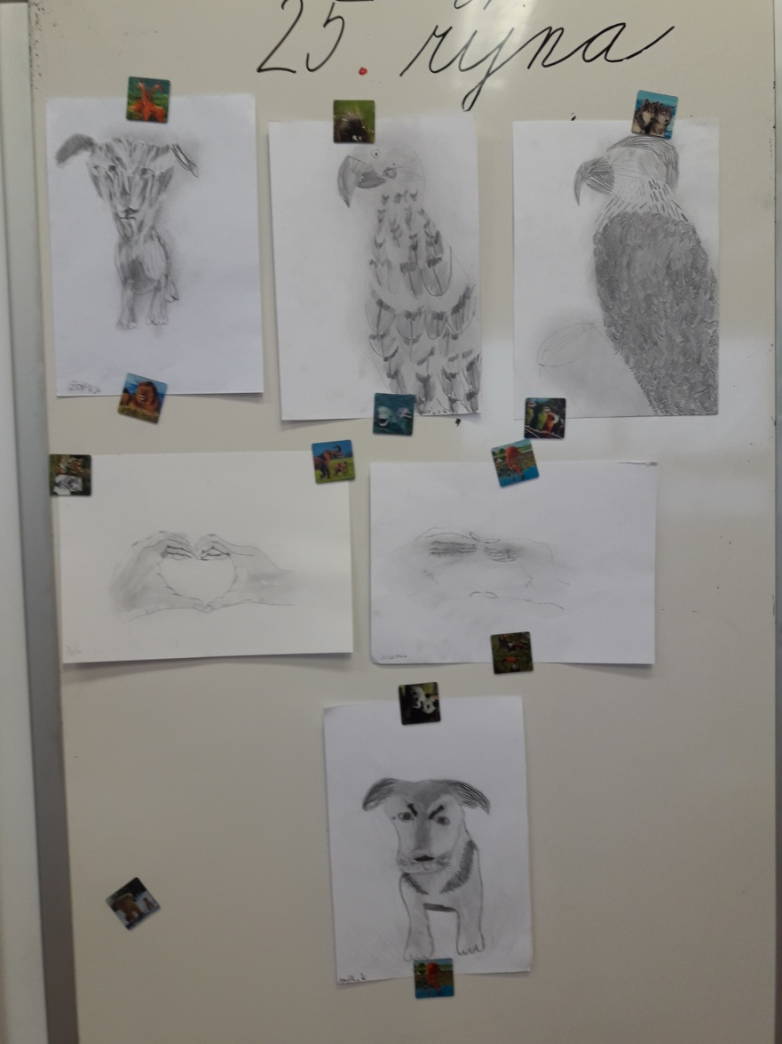

Slide 9
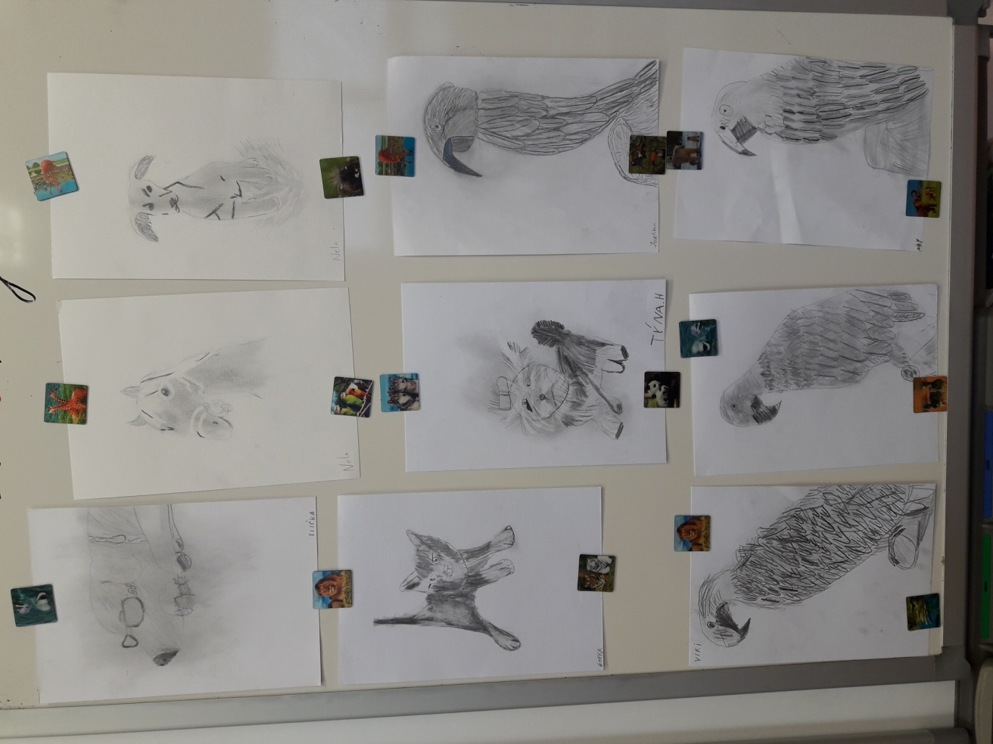
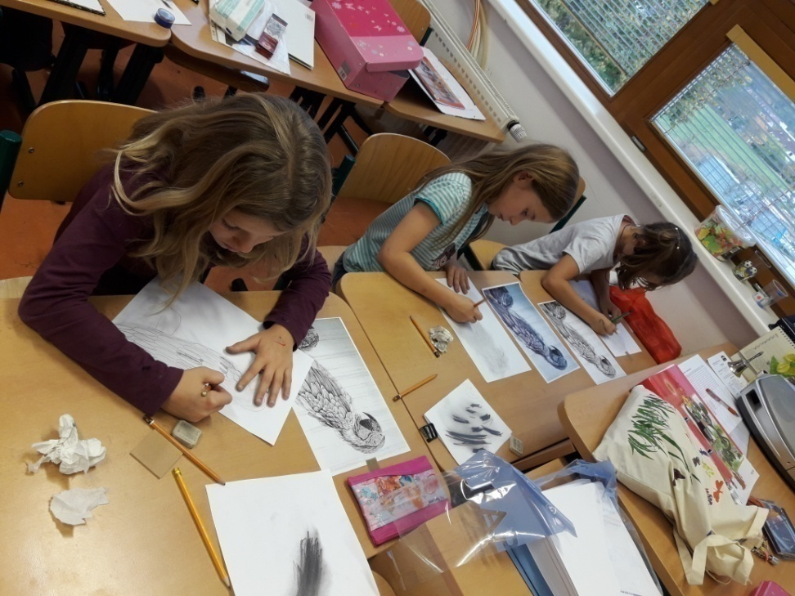

Slide 10
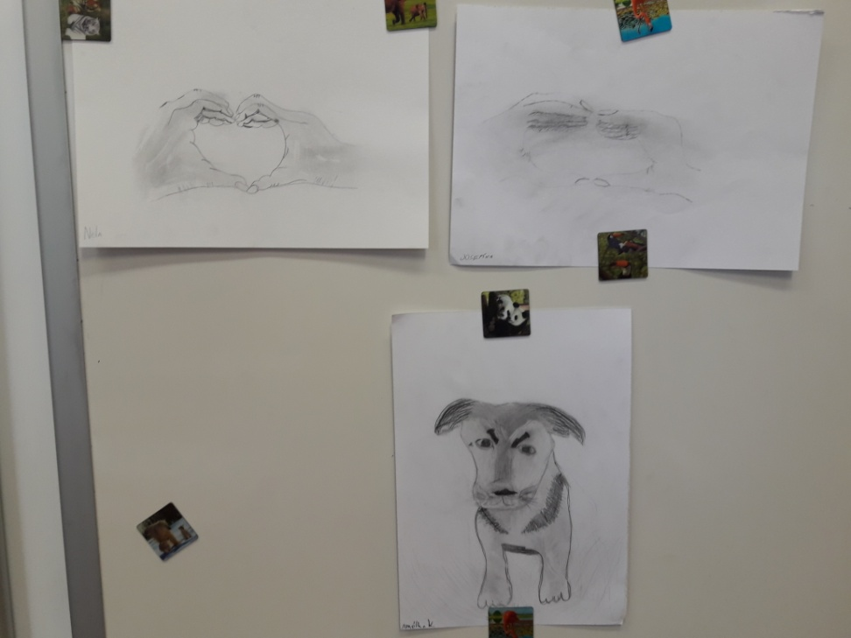
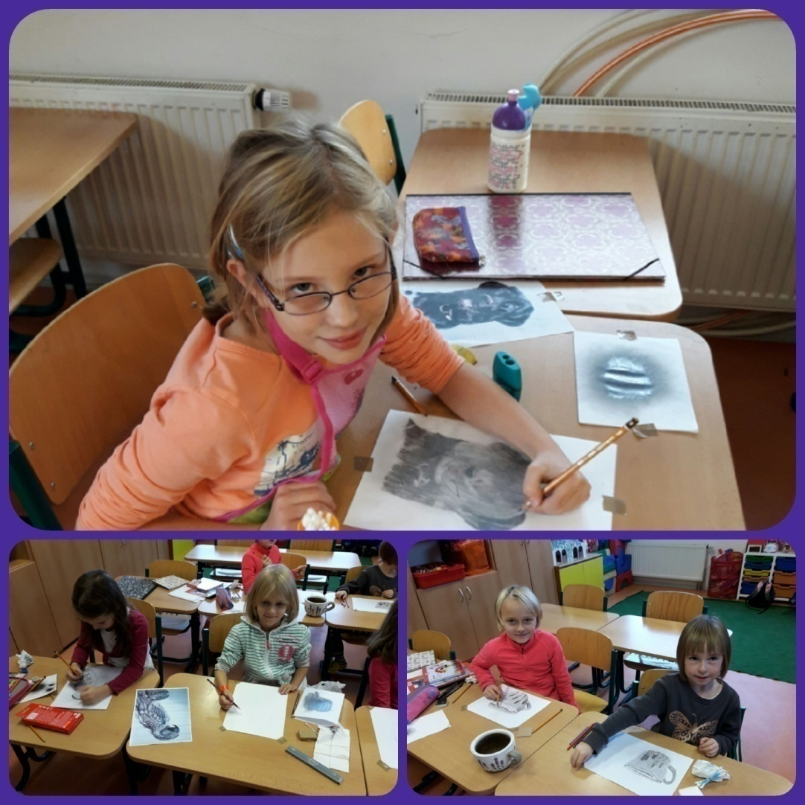
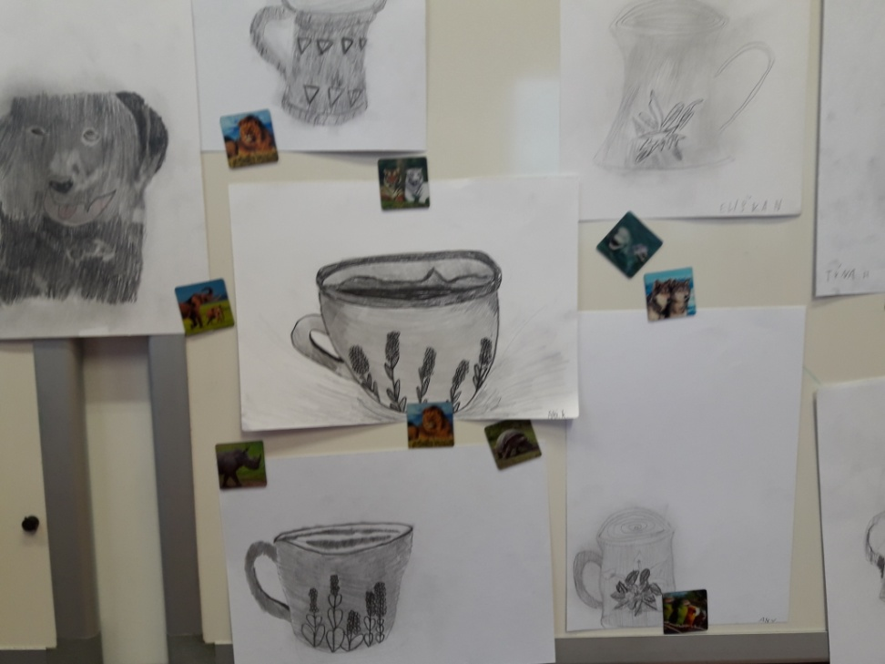

Slide 11
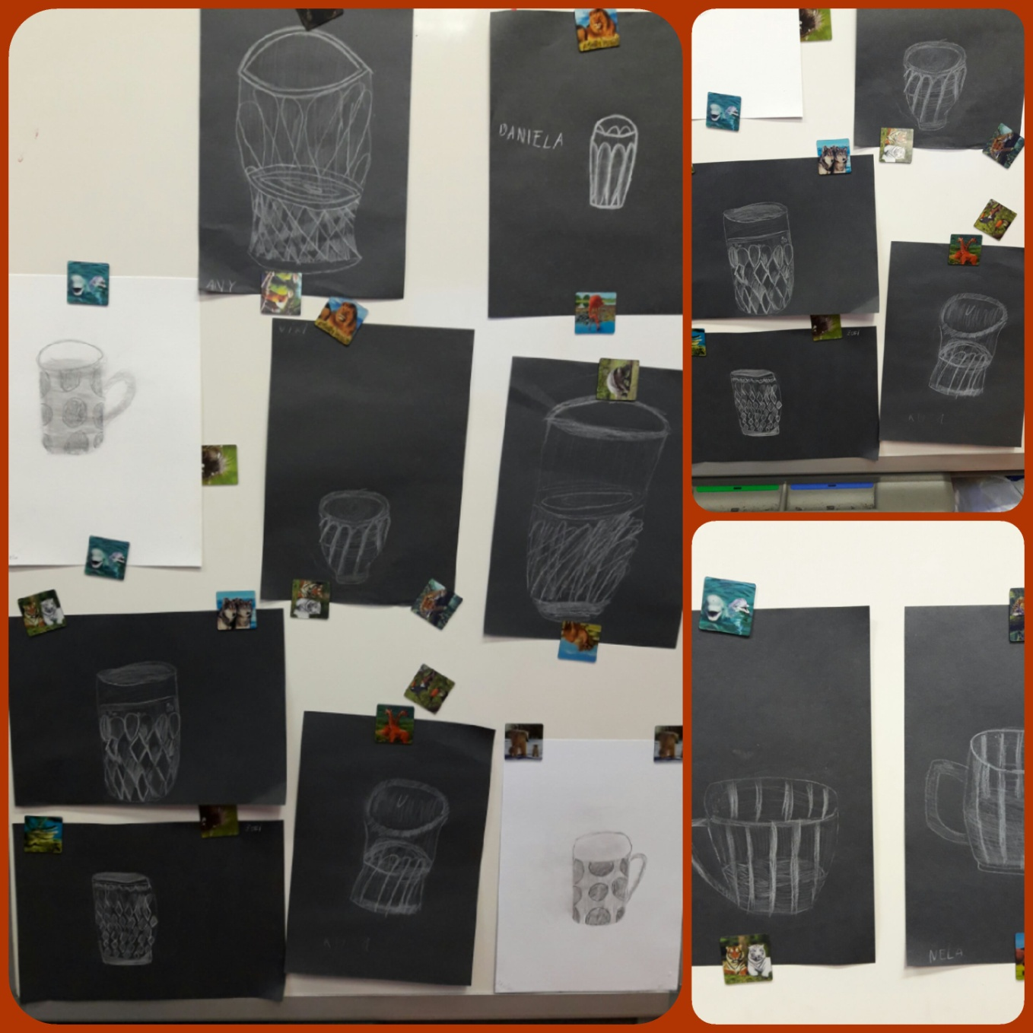
Černá a bílá

Slide 12
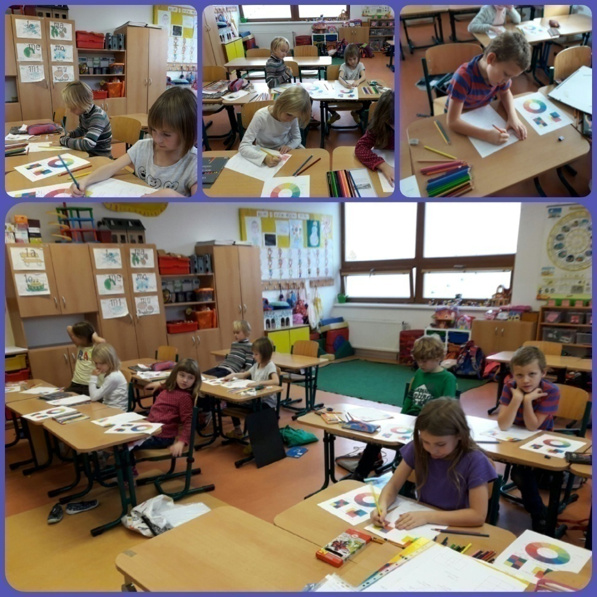
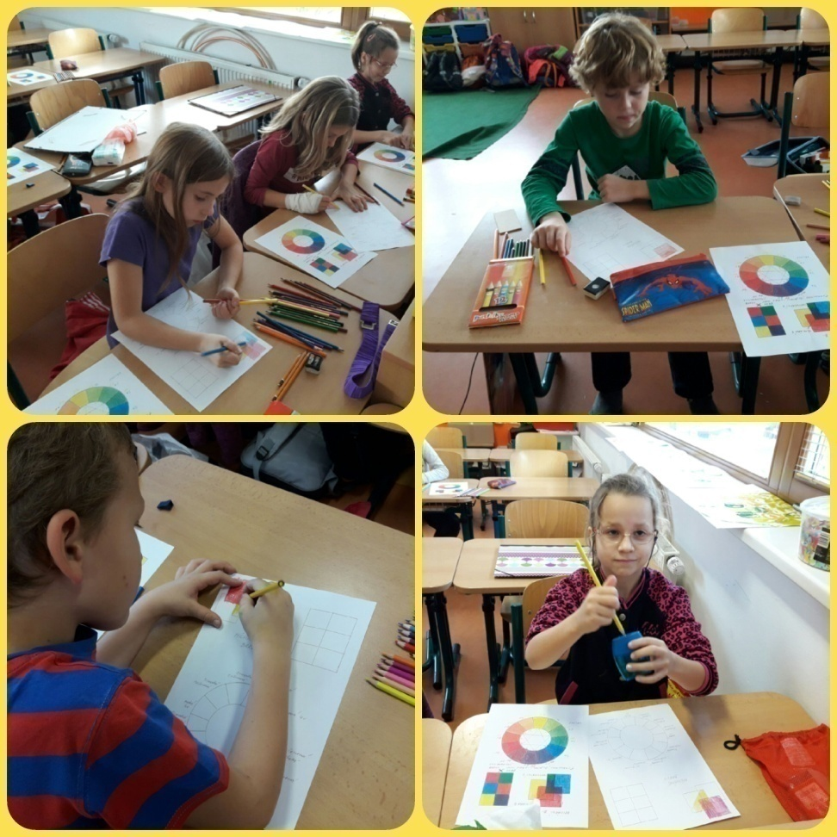
Po tužce jsme začali pracovat s pastelkami. Ukázali jsme si, jakým způsobem můžeme míchat barvičky, jakých můžeme docílit odstínů a naučili jsme se, že obrázek lze nakreslit pouze třemi pastelkami.

Slide 13
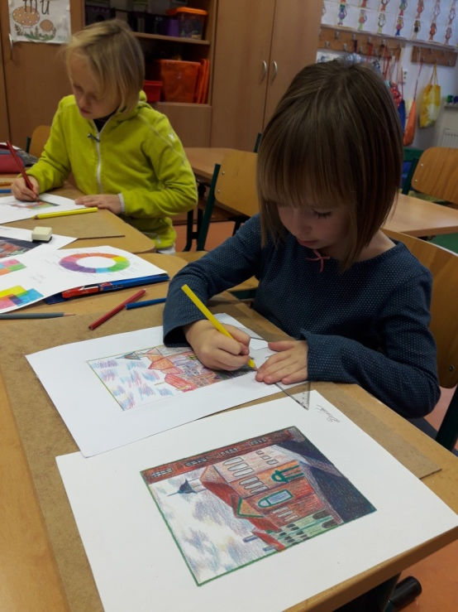
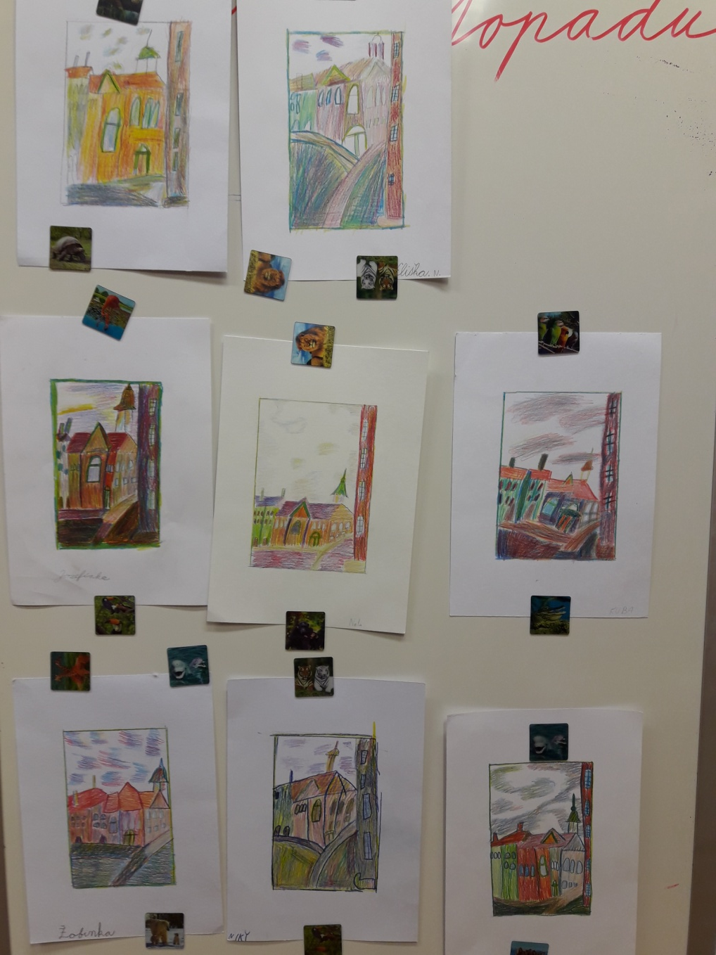
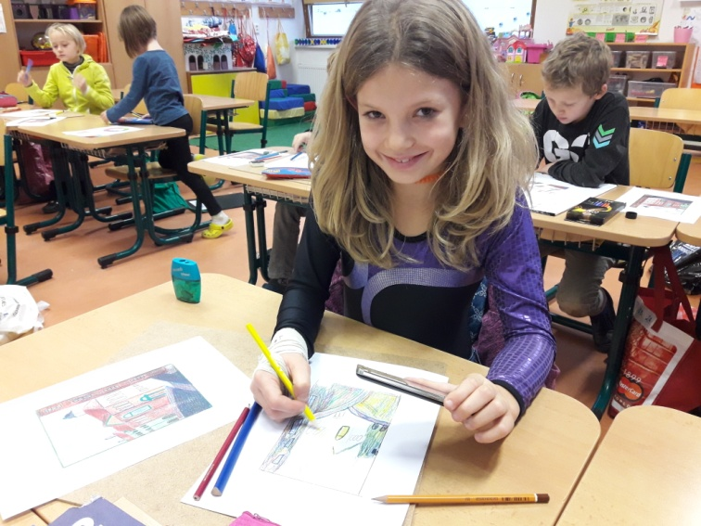

Slide 14
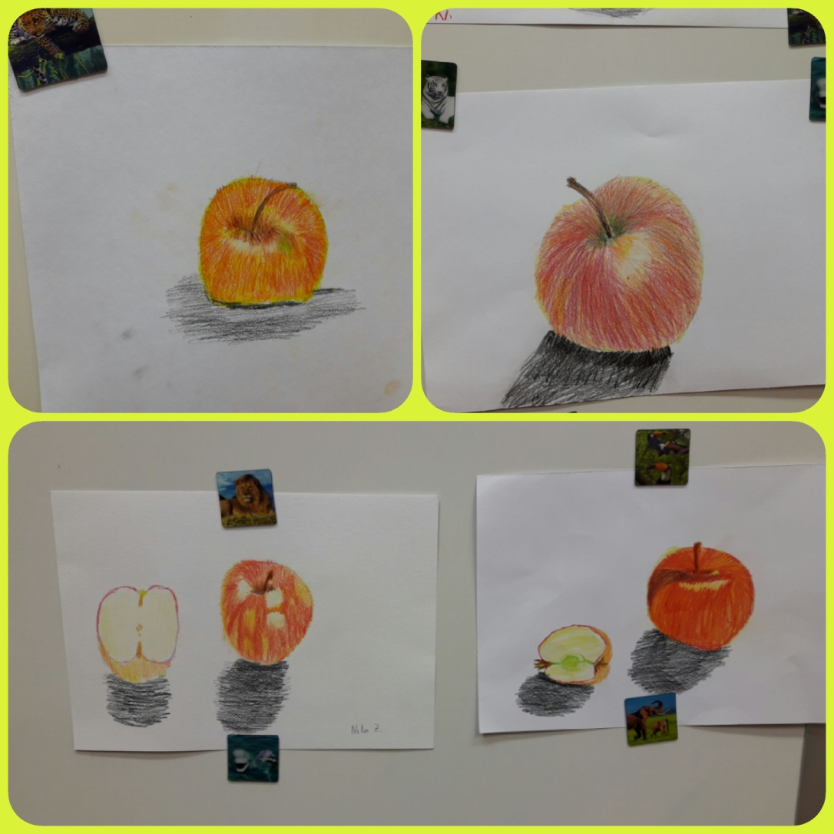
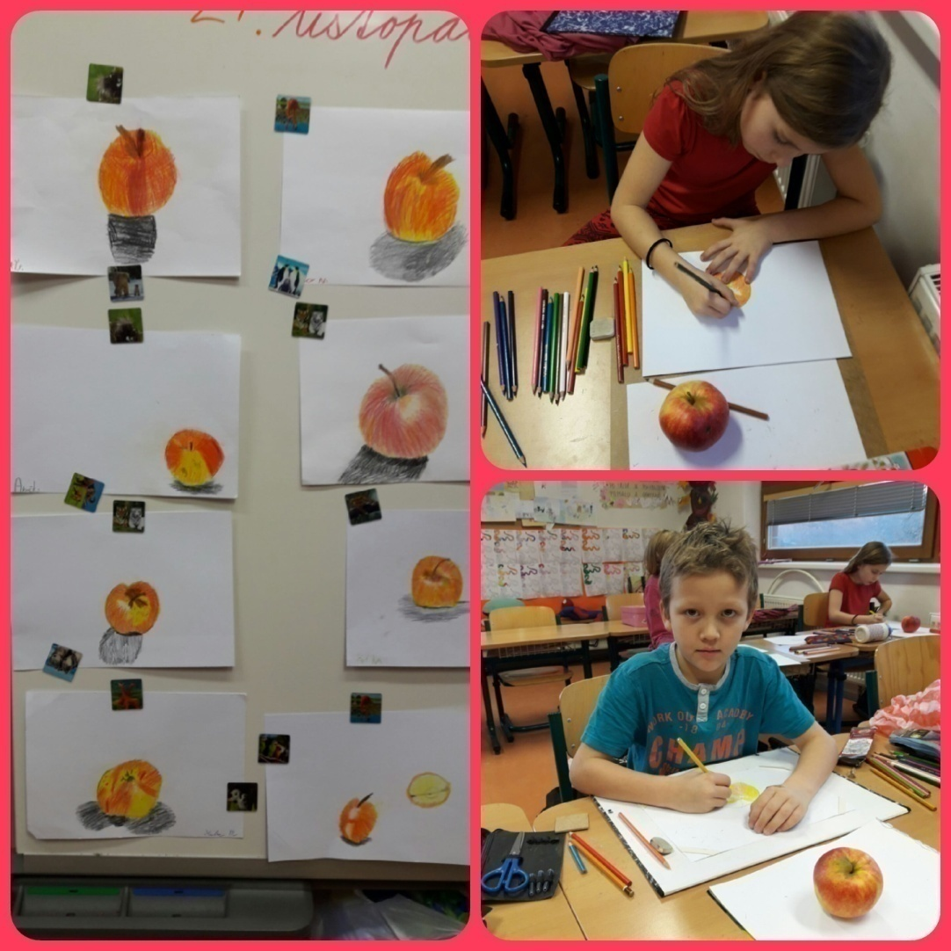
Na dalších obrázcíh jsme použili všechny možné odstíny barev.

Slide 15
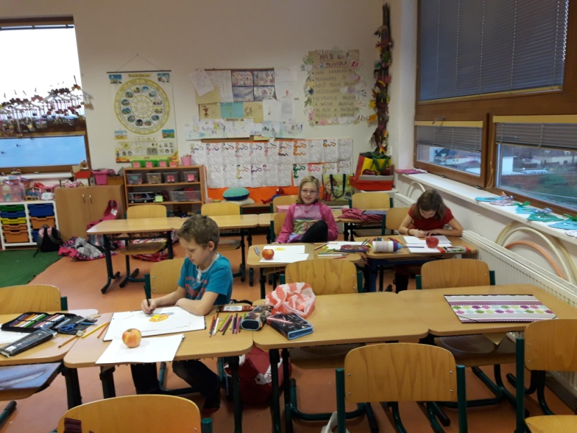
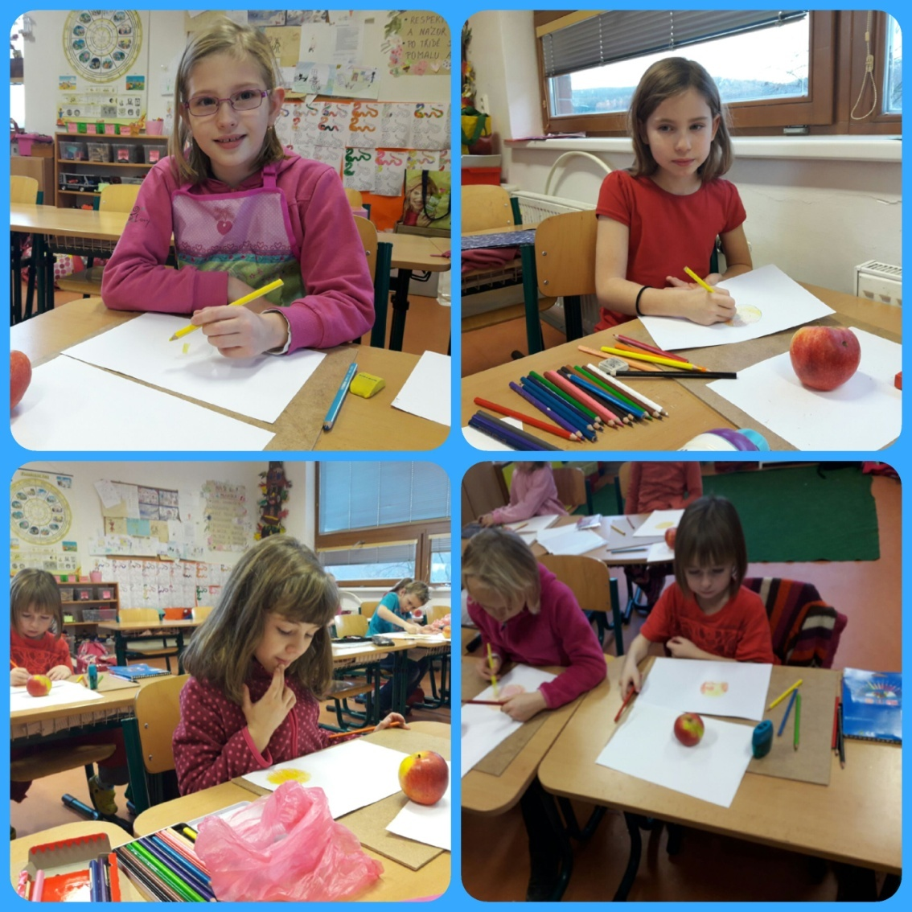
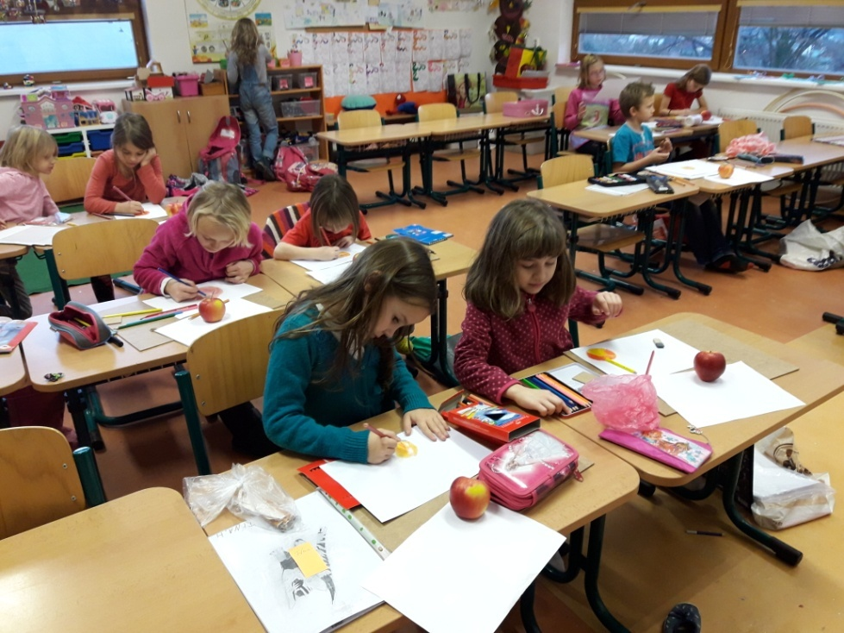

Slide 16
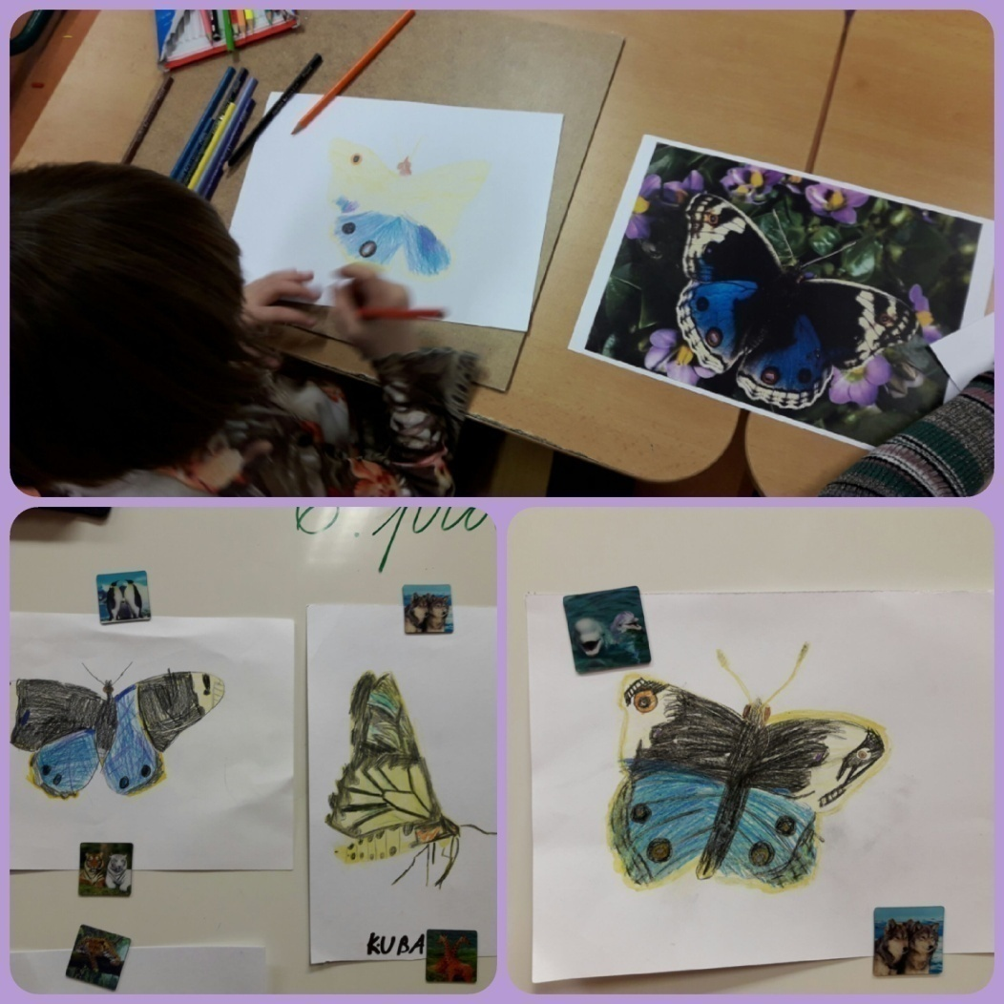
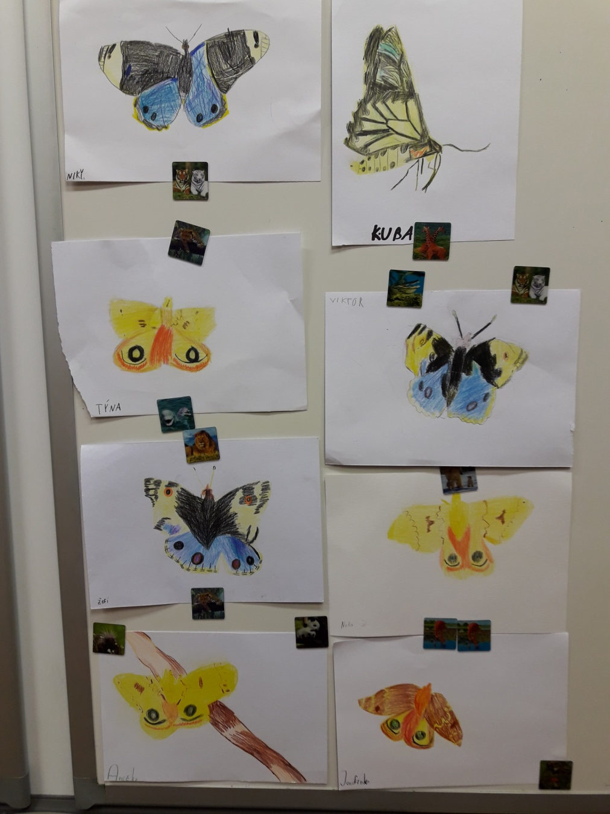

Slide 17
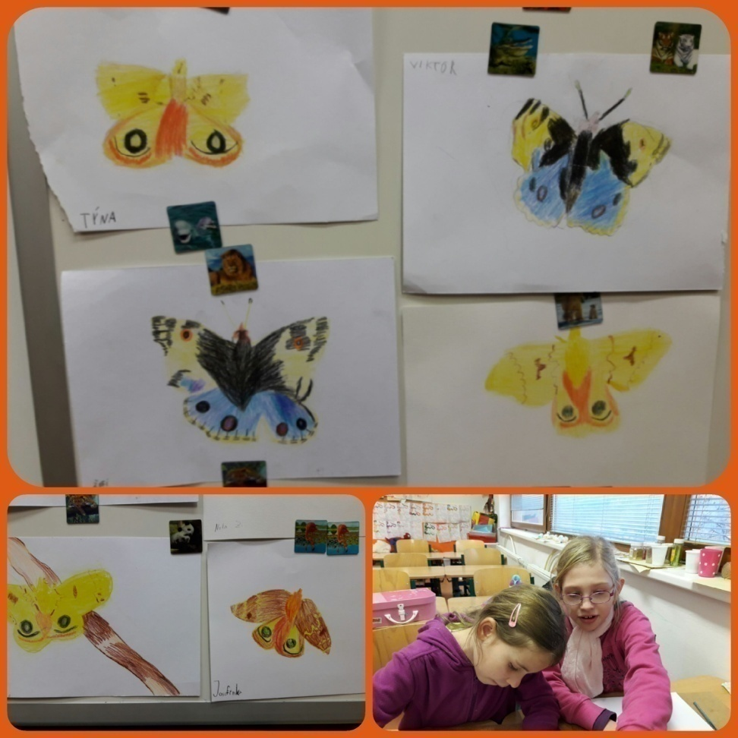
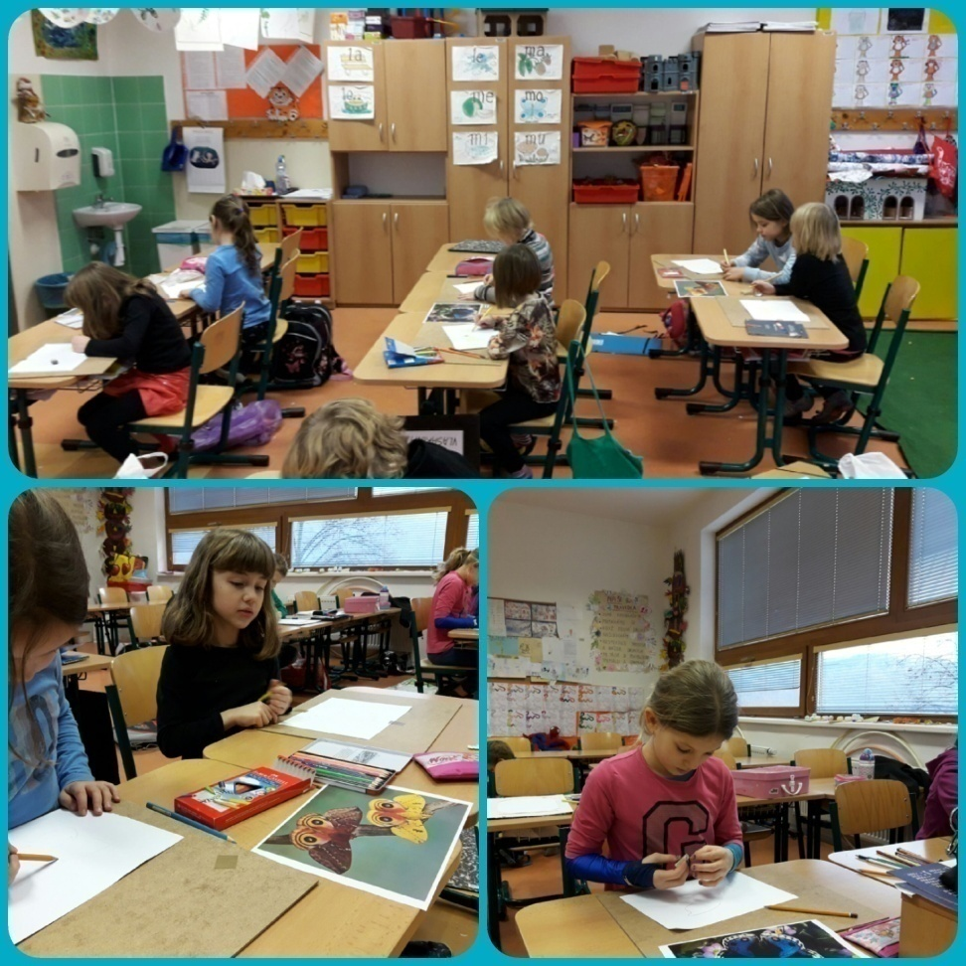

Slide 18
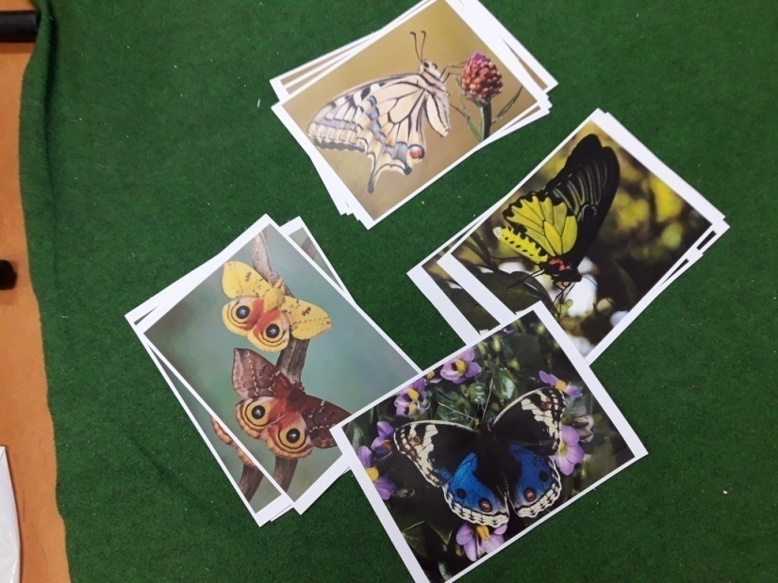
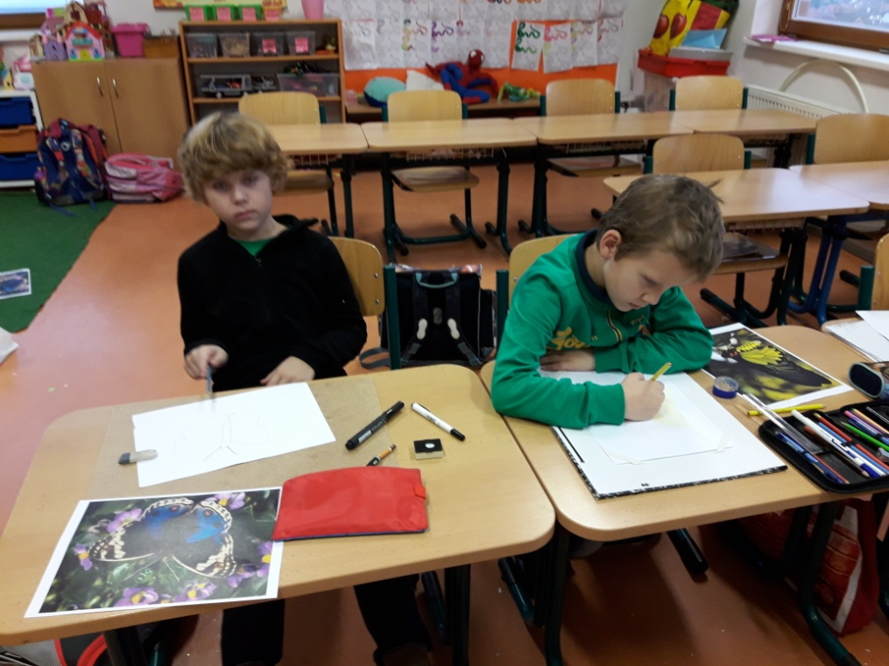
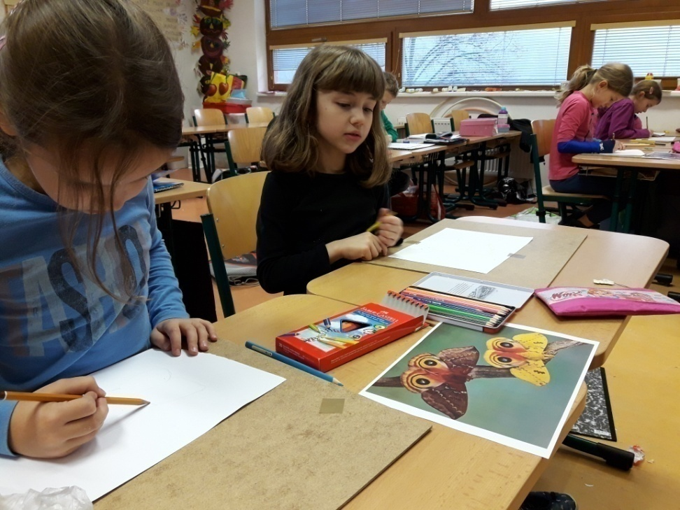

Slide 19
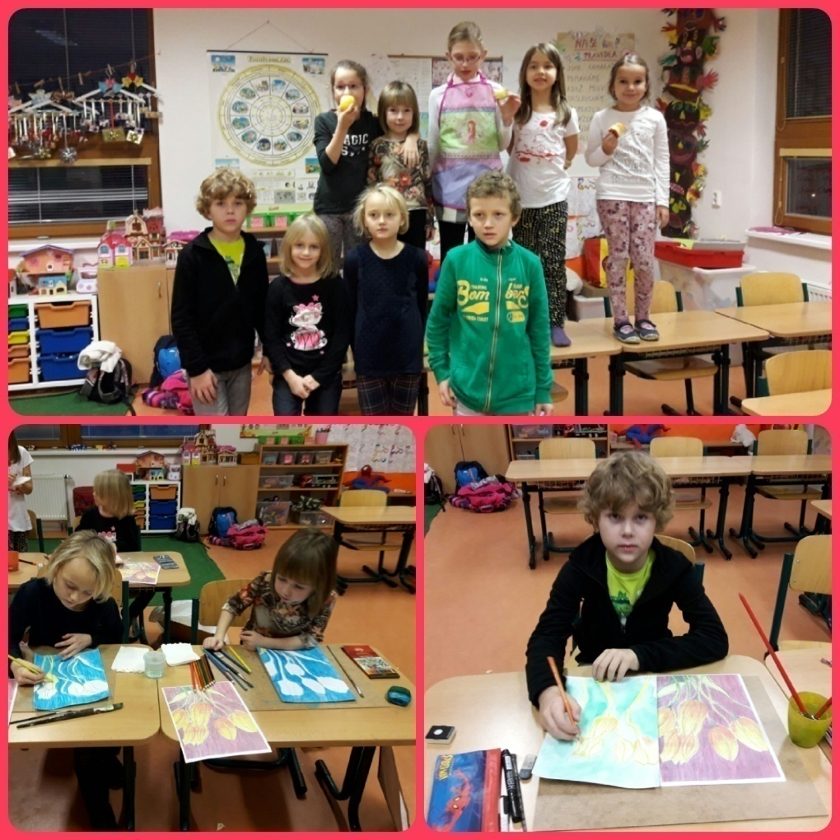
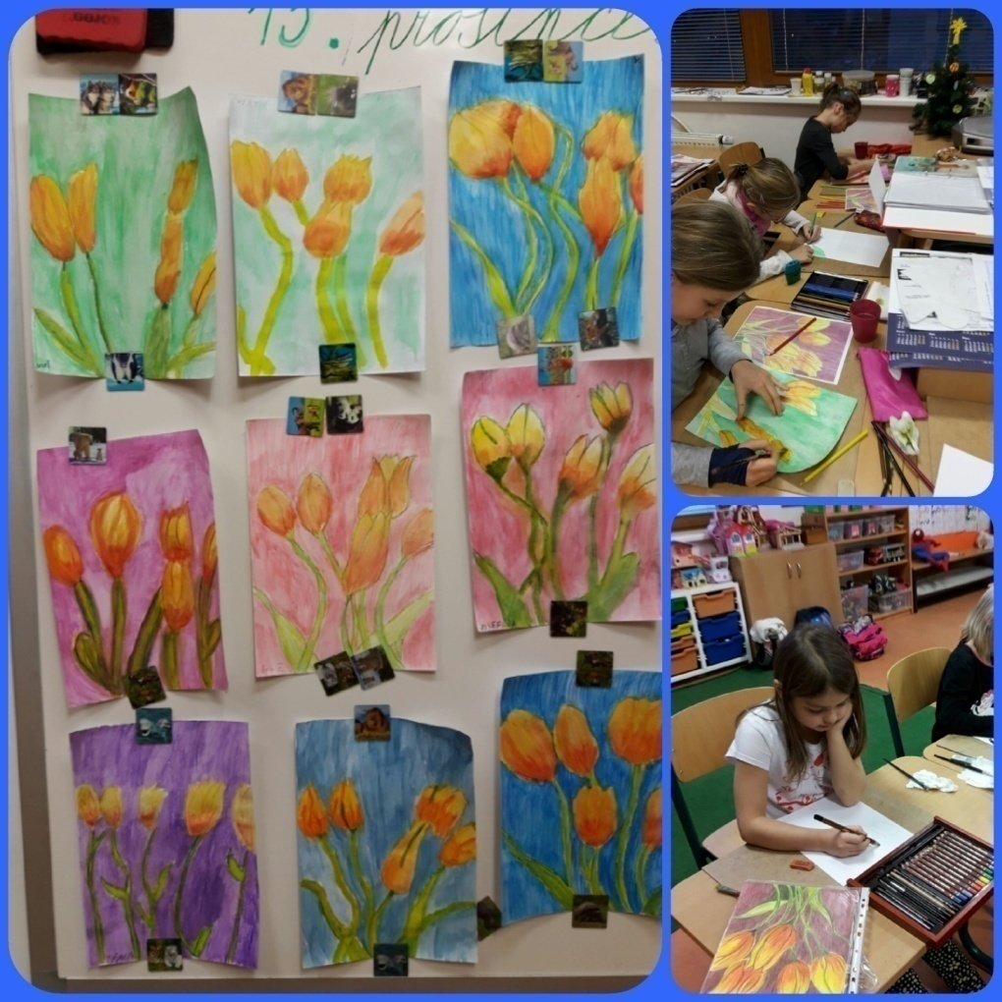
Další na řadě bylo seznámení s akvarelovými pastelkami. Vysvětlili
jsme si rozdíl mezi klasickými a akvarelovými pastelkami, a na prvních
kresbách jsme si vyzkoušeli, jak s pastelkami zacházet. Děti bavilo, jak se
pastelky roztírají štětcem , jaké vznikají barevné efekty, jak jednoduše
vznikne krásný obrázek.

Slide 20
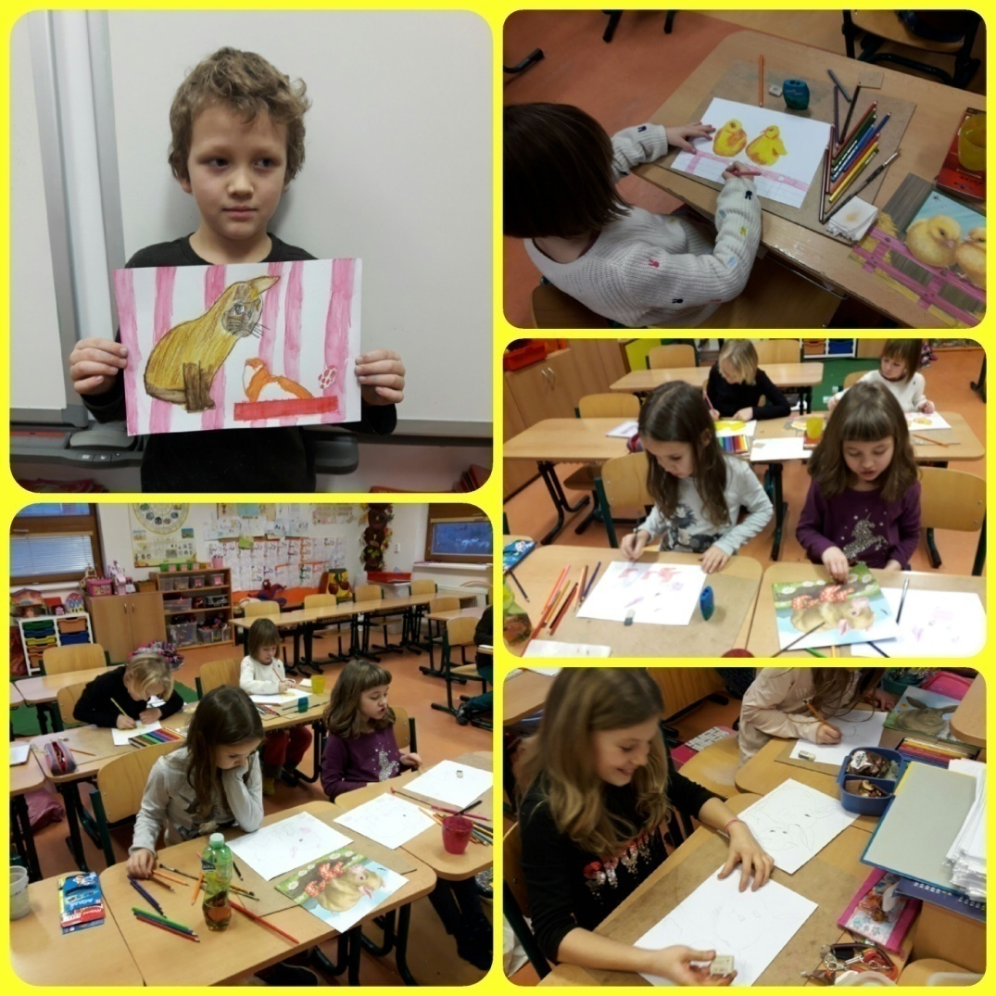
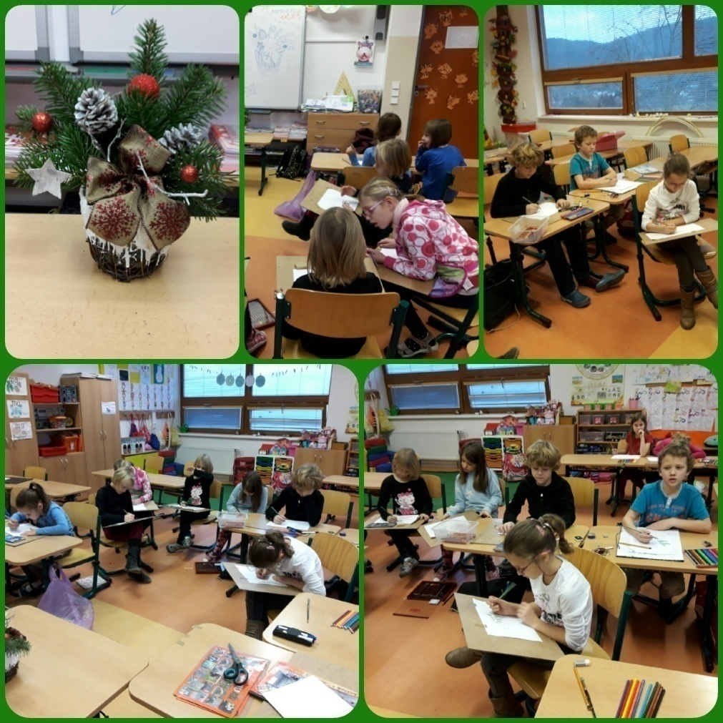

Slide 21
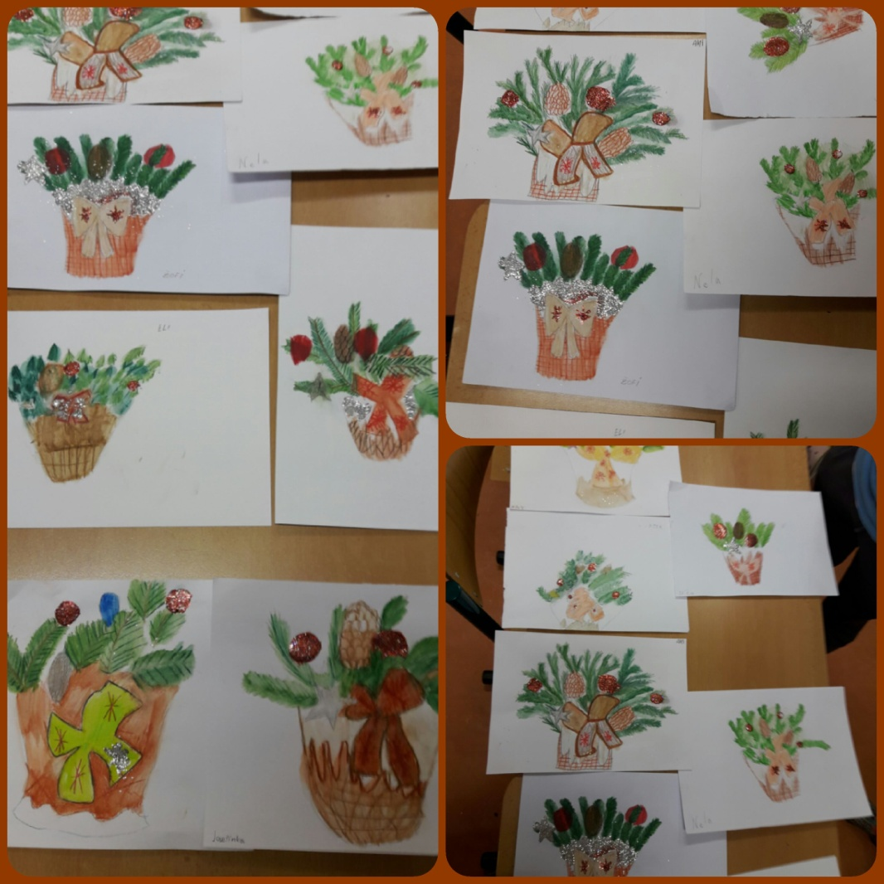
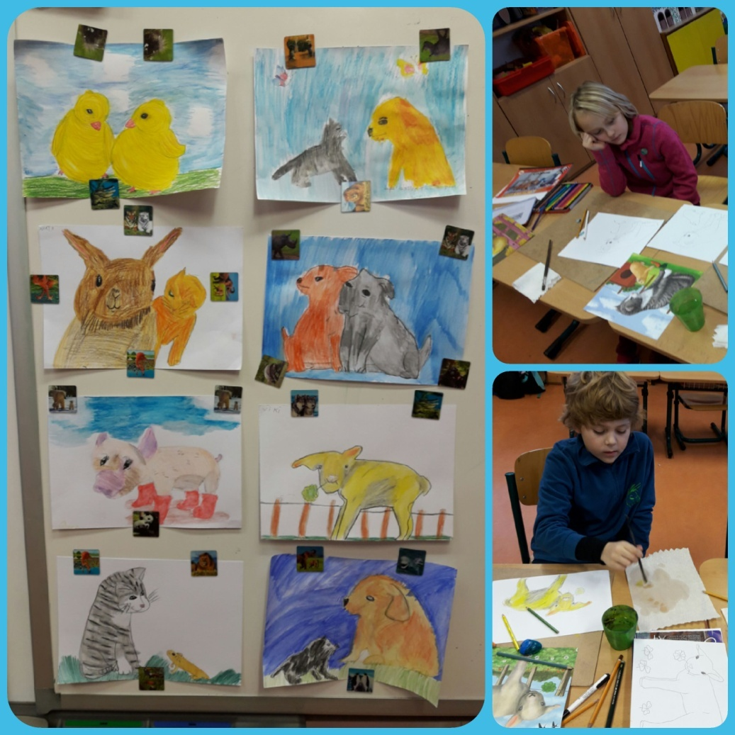

Slide 22
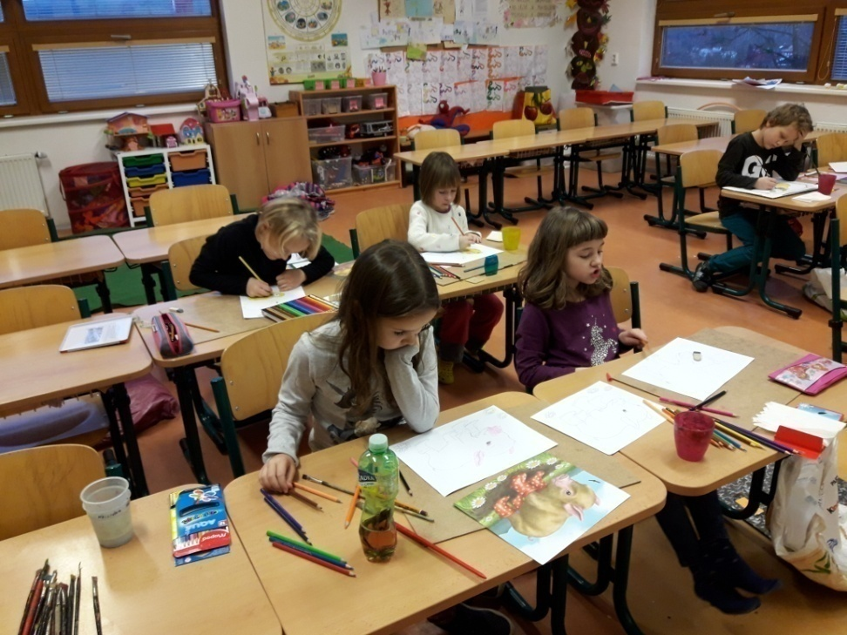
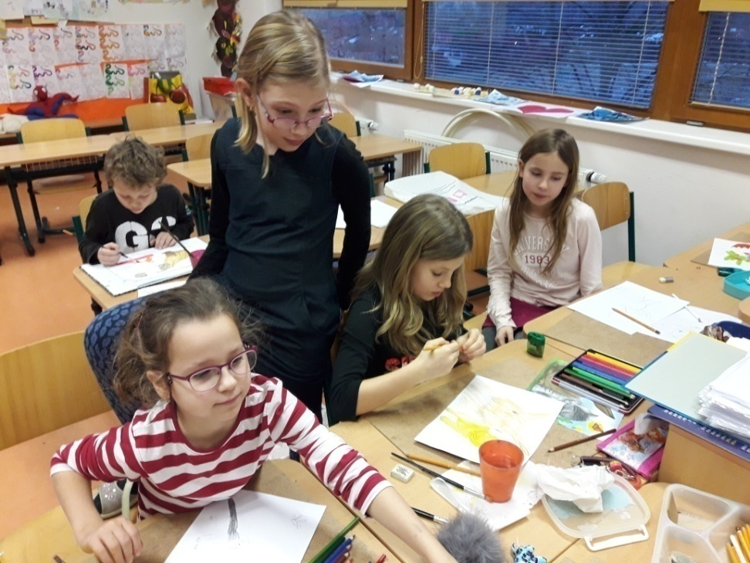
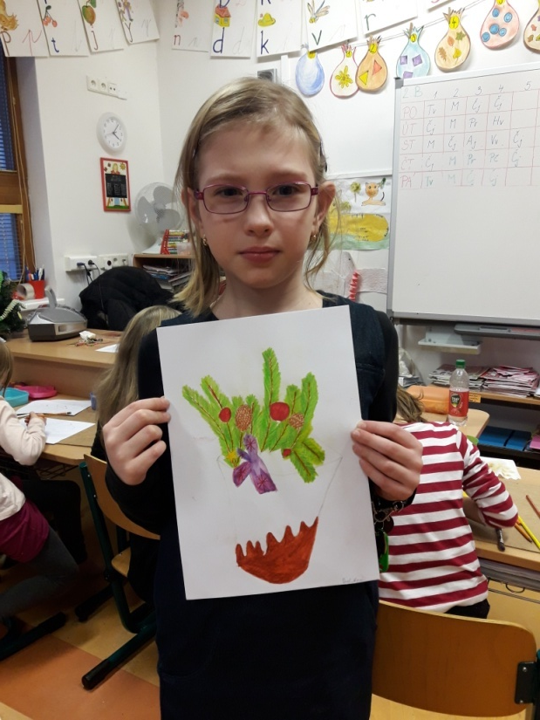

Slide 23
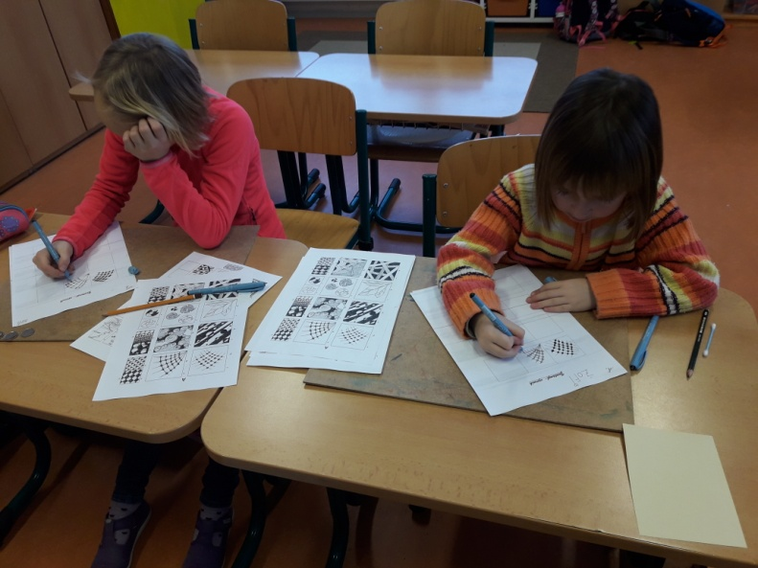
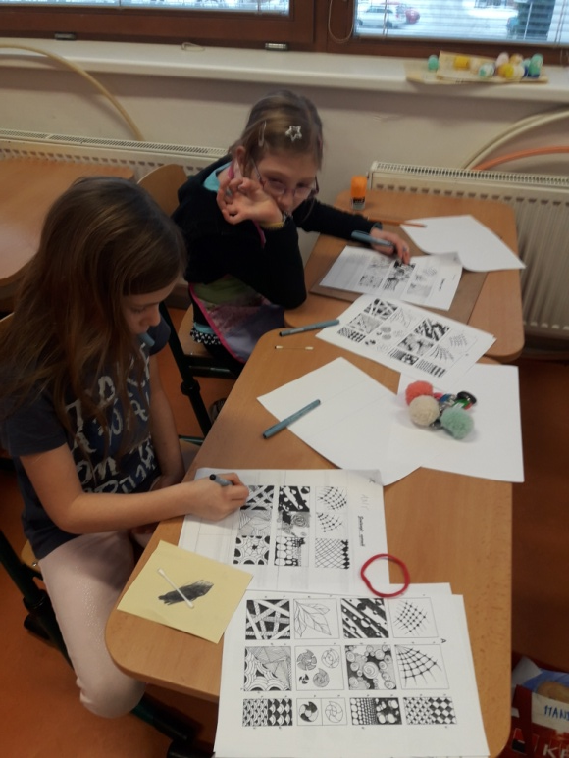
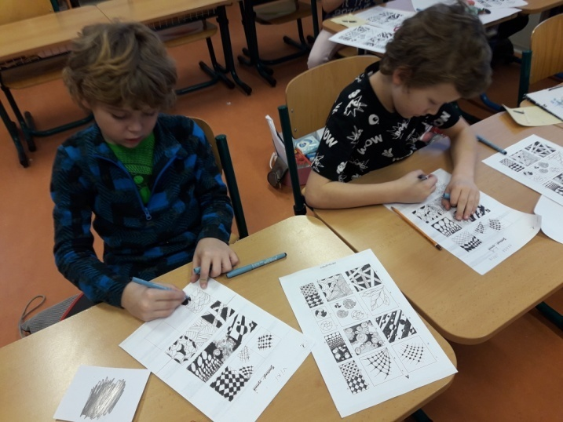
Poslední výtvarnou techniku, kterou jsme v prvním pololetí ještě stihli poznat, bylo kreslení Zentangle. Tato úžasná metoda, která vypadá jako čmárání bez ladu a skladu, vede k vytvoření krásných, poutavých a osobitých děl, je velice jednoduchá a geniální, a navíc vede k relaxačnímu odpočinku. Děti byly nadšené, co zvládnou nakreslit pouhým fixem.

Slide 24


V 2.pololetí budeme pokračovat v kreslení Zentangle, také objevíme krásu dalších zajímavých technik, a když nám počasí dovolí, využijeme posledních měsíců i ke kreslení venku v přírodě.

